Slide 1
Разработка веб приложения для чтения манги
Министерство образования Республики Башкортостан Государственное автономное профессиональное образовательное учреждение Уфимский колледж статистики, информатики и вычислительной техники
Студент: Кабиров М.Ф. Группы: 19П-3
Дипломный руководитель: Каюмов С.А.

Slide 2
Цели дипломного проекта
Целью разработки данного приложения заключается в создании удобной и доступной платформы для чтения манги онлайн
Задачи:
Анализ предметной области;
Проектирование базы данных;
Разработка пользовательского интерфейса;
Реализация функциональности;
Тестирование и отладка.

Slide 3
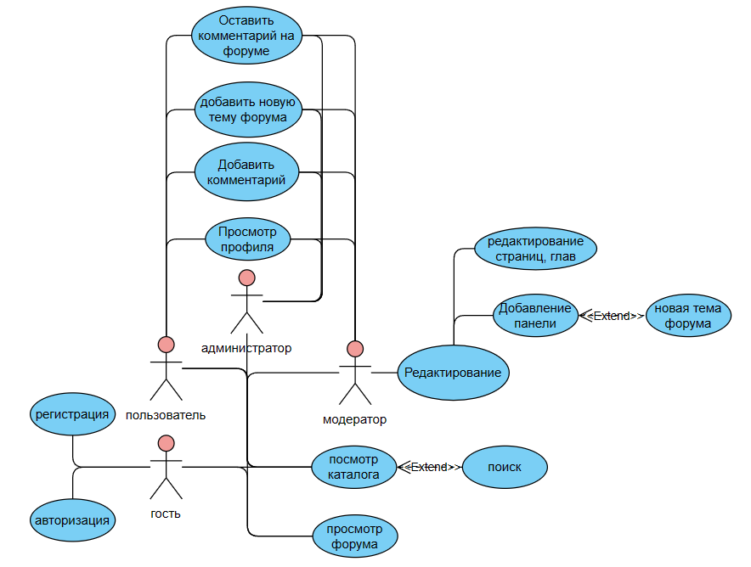
Интерактивность и функциональность
Диаграмма прецендентов

Slide 4
Входная информация
Данные пользователей;
Информация о манге;
Сообщения на форуме.

Slide 5
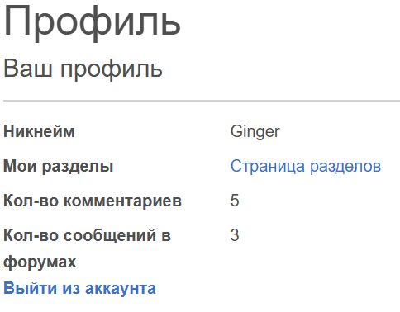
Описание выходной информации
Перечень выходной информации
Выходной информацией будет являться количеством комментариев и отзывов.
Количество комментариев, оставленных пользователем;
Количество отправленных пользователем сообщений на форуме

Slide 6
Общие требования к программному продукту
Функциональность;
Понятный пользовательский интерфейс;
Безопасность;
Производительность.

Slide 7
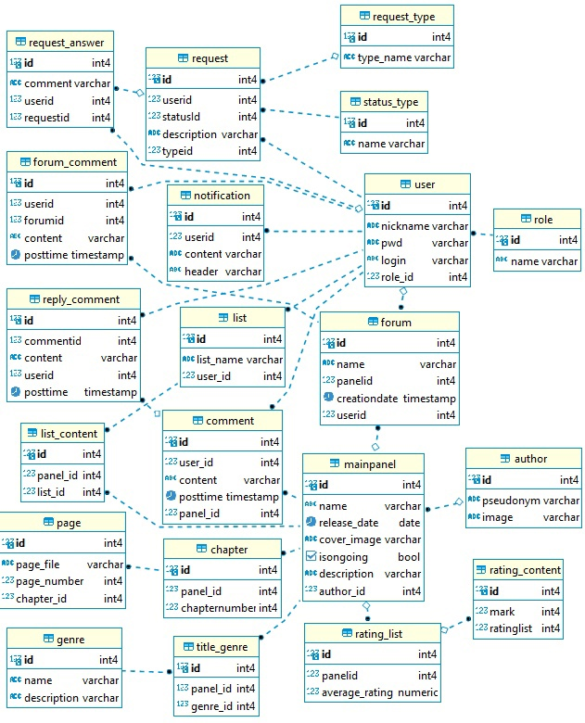
Схема отношений

Slide 8
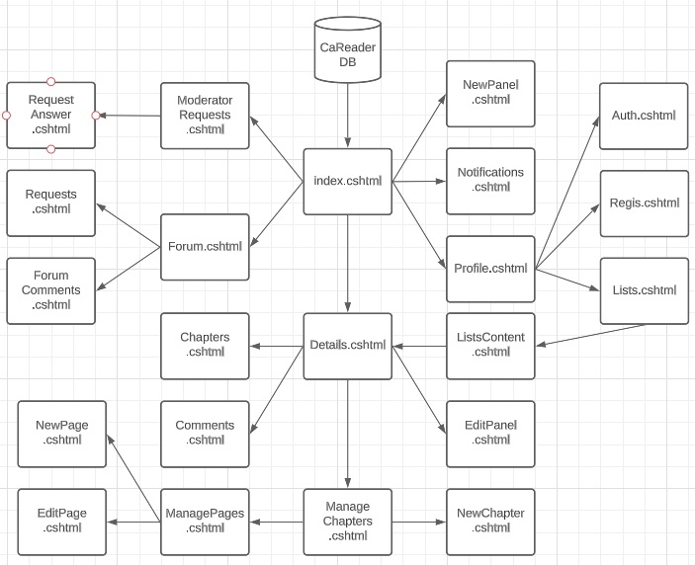
Модульная схема

Slide 9






Средства разработки

Slide 10
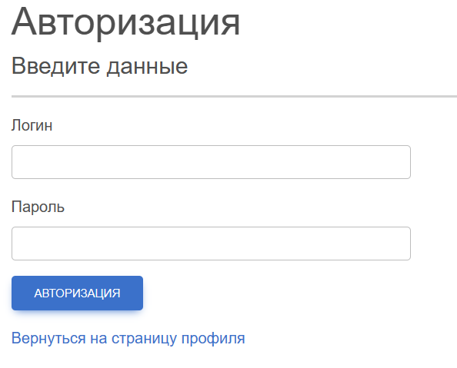
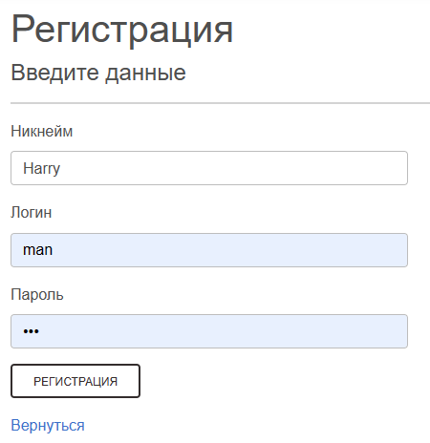
Регистрация и авторизация

Slide 11
Страница профиля

Slide 12
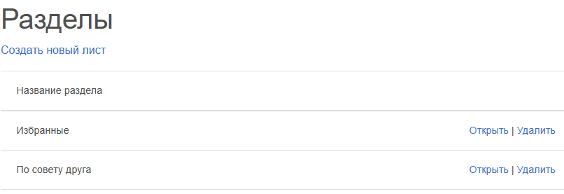
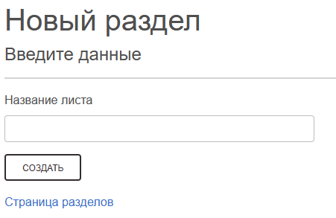
Страница разделов

Slide 13

Страница раздела

Slide 14
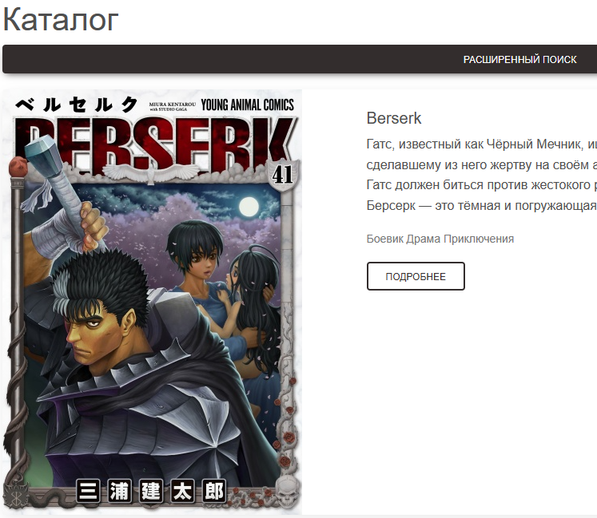
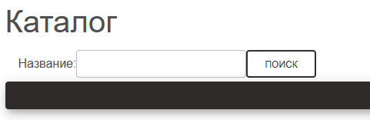
Страница каталога

Slide 15
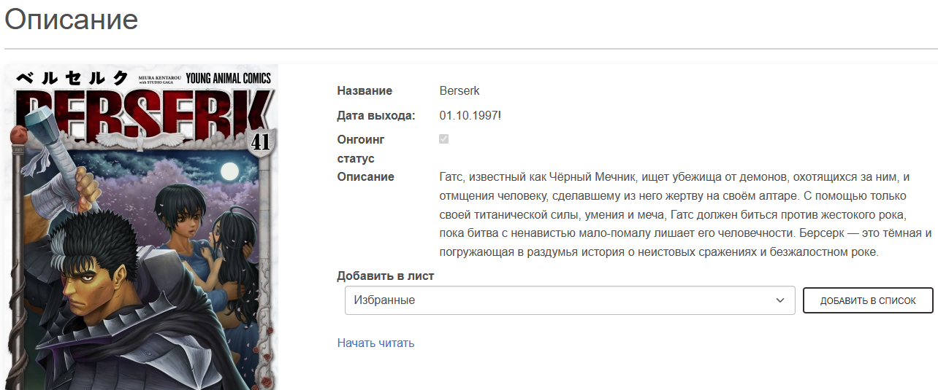
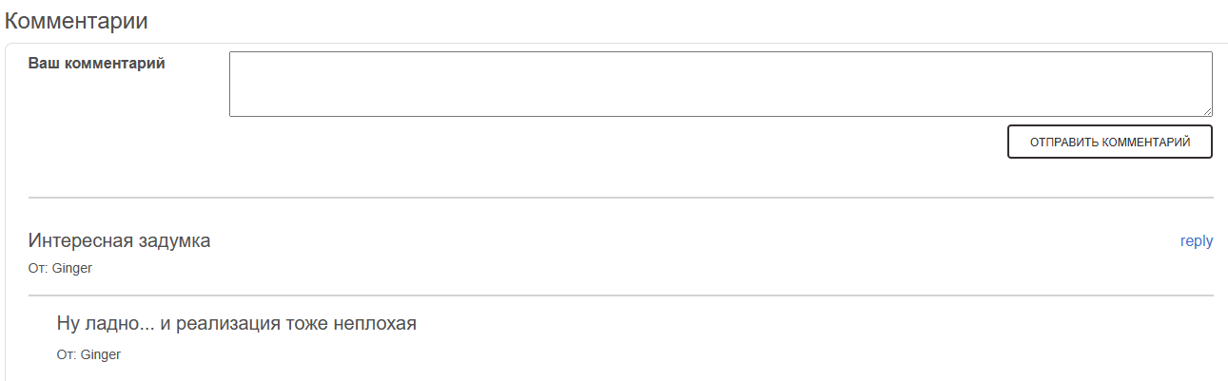
Страница описания манги

Slide 16
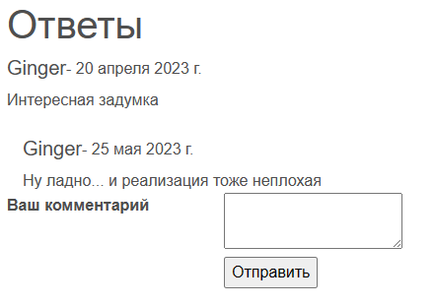
ответ на комментарий

Slide 17


Страница глав

Slide 18
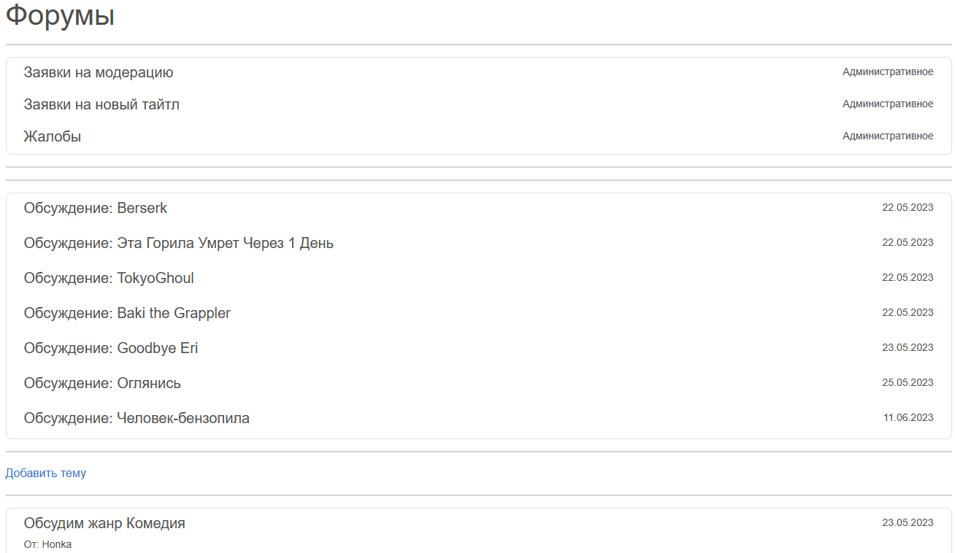
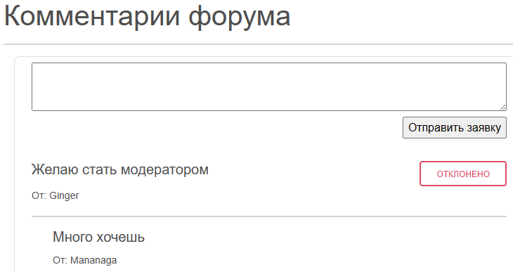
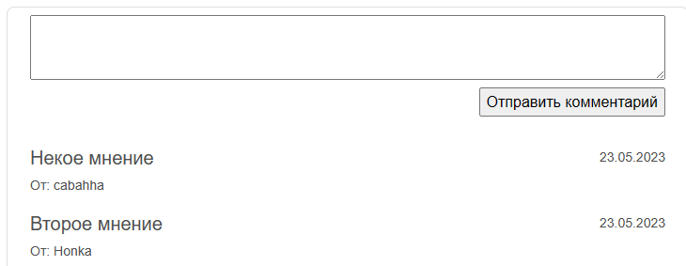
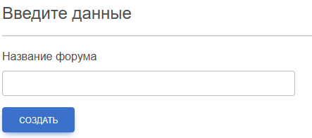
форум

Slide 19
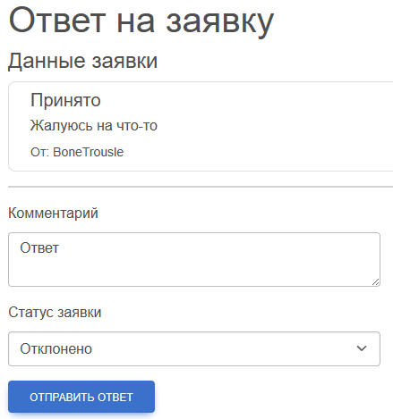
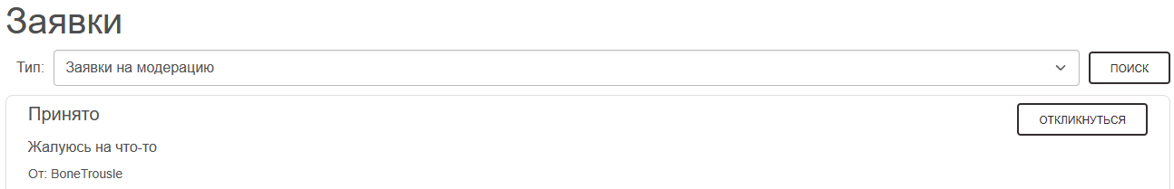
Заявки для модератора

Slide 20

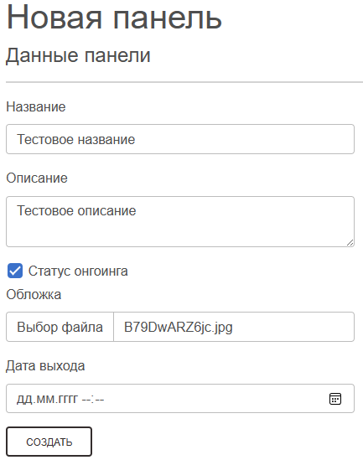
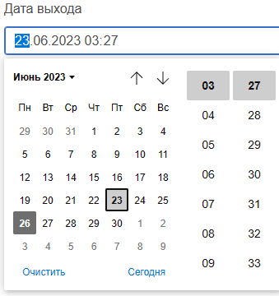
Страница нового произведения

Slide 21
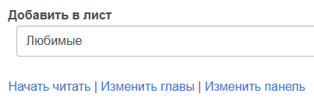
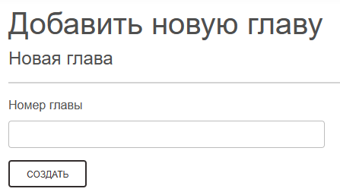
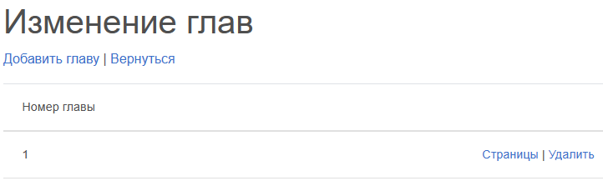
Страница редактирования глав

Slide 22
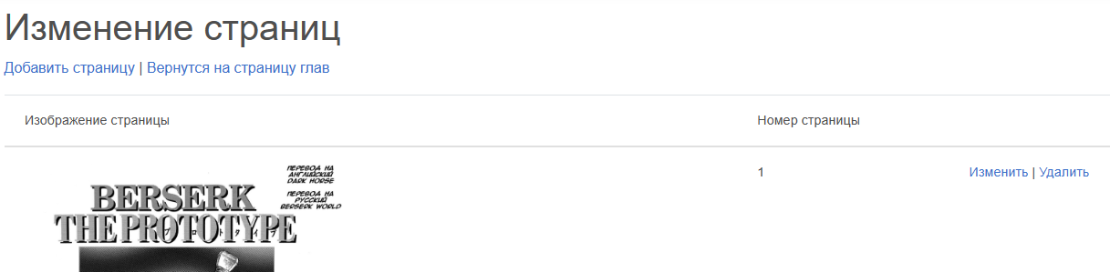
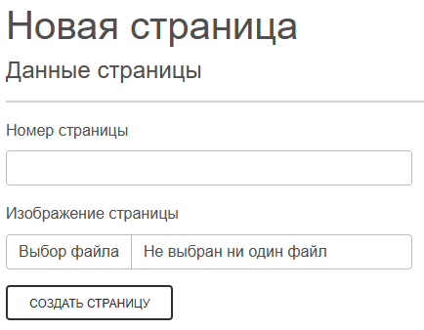
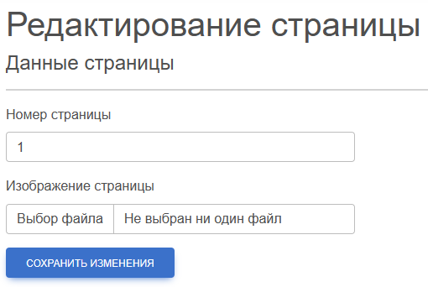
Страница редактирования страниц

Slide 23

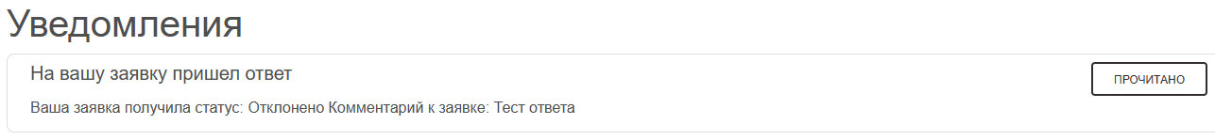
Страница уведомлений

Slide 24
Экономический раздел
Суммарные годовые затраты:
18163,67 (руб.)
Цена предложения разработанного программного продукта:
173 957,528 (руб.)

Slide 25
Заключение
Во время разработки дипломного проекта были выполнены данные задачи:
Взаимодействие с базой данных была выведена в отдельный API сервис;
База данных была расширена для увеличения функционала;
Функционал сайта был расширен.

Slide 26
СПАСИБО за внимание

